Slide 1
对外测试接样流程
南通大学分析测试中心

Slide 2
送样是一件需要重视的科学和严谨的工作
成功的送样是成功测试的开始

Slide 3
对外测试接样流程
1
联系我们
2
填写委托单
接样流程
3
送样品
4
核价付款
5
发送结果
6
开具发票

Slide 4
01
第一部分
联系我们
PART 01

Slide 5
联系我们
电话联系：0513-85012955
邮件联系：fxcszx@ntu.edu.cn
注意
为了更高效更精准的进行对外测试服务，确定测试条件，协调测试时间，各单位送样之前请与我们电话或邮件联系。
ATTENTION

Slide 6
02
第二部分
填写委托单
PART 02

Slide 7
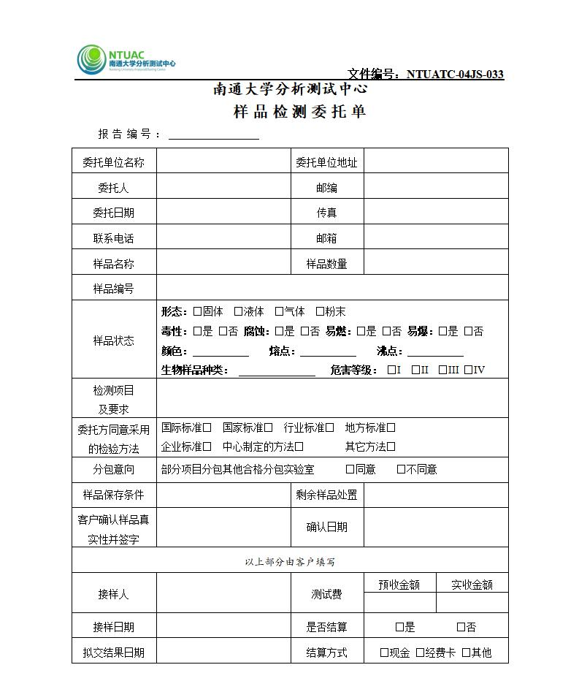
填写委托单（一般单位）
委托人如实填写委托单位地址，一般为检测报告寄送地址。
报告编号由中心填写，样品流转中此编号唯一。
委托人填写真实有效电话和邮箱，此邮箱为测试结果和电子发票的接收邮箱。
委托人如实填写单位名称全称，此单位名称与检测报告中委托单位名称、付款单位名称和发票单位名称一致。
委托人如实填写样品名称与数量。例如纺织布测正反两面，样品数量为2。不确定可联系我们。
委托人应为熟知送检样品性质的专业人士，能够与测试老师进行专业的沟通。如因送样人不专业的沟通造成的样品浪费和检测费用的增加，由送样单位和送样人承担。
请真实填写样品状态，如有毒性腐蚀性易燃易爆等特殊危险化学品请提前联系我们并告知。如有隐瞒而造成的人员财产损失由送样单位承担。
请对样品进行编号，编号应简单明了便于区分，同时将编号贴在对应样品上。
委托人应明确样品的测试方法及要求，指定测试方法或仪器。请勿出现“测试是什么物质”“鉴定是什么东西”等不专业描述，否则视为无效委托单。
请按需求填写，如无标准要求，可选择中心制定的方法。
样品保存条件请按需求填写，冷冻冷藏温度或常温。剩余样品可收回，也可废弃由中心处理。一旦选择废弃不可再要求回收。
以上各项如实填好后，委托人签字确认后，委托单随样品一起送到中心。没有签字的委托单为无效委托单。
请认真阅读注意事项。

Slide 8
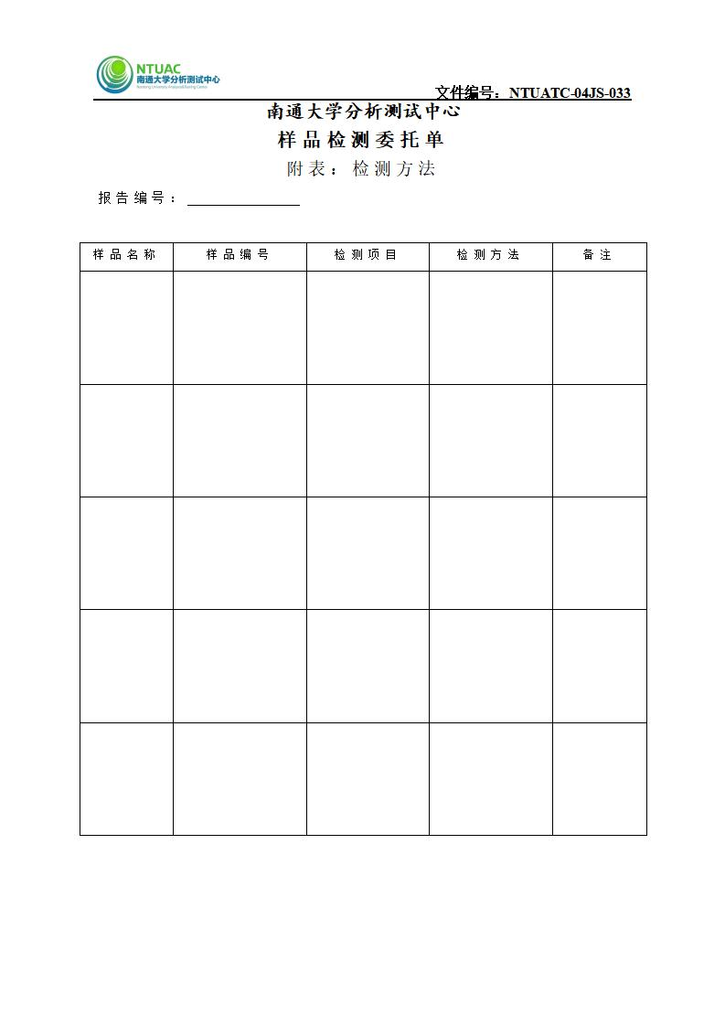
填写委托单（一般单位）
如样品数量较多且测试项目较多，可在委托单附表逐个样品填写相应信息。

Slide 9
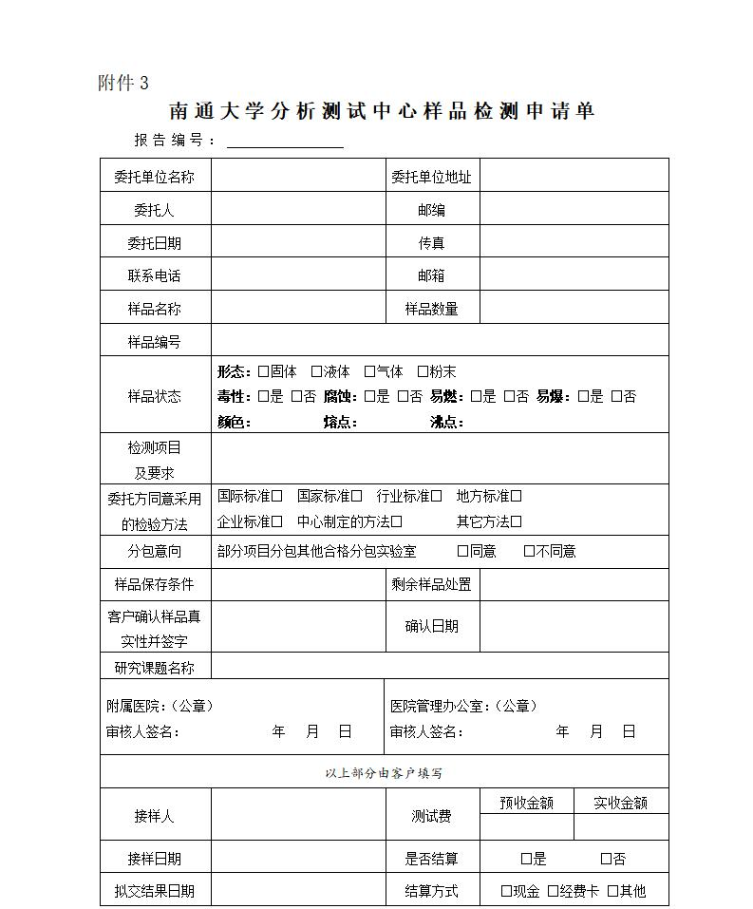
填写委托单（附属医院）
附属医院测试样品委托单与一般单位委托单填写一致。需要附属医院和医管办盖章后方可生效。

Slide 10
03
第三部分
送样品
PART 03

Slide 11
送样品
送样地址：
南通市崇川区啬园路9号南通大学啬园校区15号楼（纺化楼）A409室
杨老师 （收）
TEL:15202476606
测试委托单和样品一起送达。无委托单不暂存样品，不对样品负责。
送样人来送样品，提前2个工作日与我们联系。提交入校申请。
为提高测试效率和样品安全，寄送样品请寄顺丰快递。（疫情期间只有顺丰快递可进校园）

Slide 12
04
第四部分
核价付款
PART 04

Slide 13
核价付款
付款信息：
学校名称：南通大学
统一社会信用代码（税号）：12320000466012919A
银行账户户名：南通大学
开户银行：中国建设银行股份有限公司南通分行营业部
开户行联行号：105306000071
账号：32001648636059123123
单位地址：南通市啬园路9号
联系电话：85012100
核价
付款
回单
1.可自行对样品进行前处理的单位建议对样品前处理后再送样，否则加收前处理的费用。
2.由于测试过程中可能出现必要的前处理或耗材的损耗，中心在与送样单位沟通后，核价后的报价为最终报价。
3.送样单位确定报价后，按付款信息进行公对公转账，转账后将回单及开具发票抬头信息及时发送到中心邮箱，中心安排发送结果及开具发票。

Slide 14
05
第五部分
发送结果
PART 05

Slide 15
发送结果
注意事项
01、可以发送测试数据的电子版
1.测试结果一般在收到样品后7个工作日内发送。如有不可抗力或特殊情况，发送结果延后，中心会提前与送样单位沟通。
2.本中心所出具的测试结果为仪器出具的原始结果，测试人员不做任何人工分析和操作，不出具任何结论性结果。
3.如有分析解析性需求，另外计算费用，请送样之前提前说明。
4.电子结果由中心邮箱发送；原始数据纸质版和检测报告快递寄送，邮费到付。
5.一个报告编号只单一对应一份正式版检测报告，出具一次检测报告后不可更改不可增添。由于正式报告具有时效性，如没有要求出具正式检测报告，发送结果后一个月之后不可追加检测报告。
电子结果
02、可以将可纸质化的电子数据打印后加盖中心测试章
测试结果
原始数据纸质版
03、可以出具正式的检测报告
检测报告

Slide 16
06
第六部分
开具发票
PART 06

Slide 17
开具发票
1
发票统一每个月开具一次。
发票抬头单位与付款单位一致。
2
注意事项
一般提供电子发票，增值税普通发票，发送委托单提供的邮箱，如有特殊要求请提前说明。
3
4
每年12月学校财务处封账，12月间付款及开具发票需与我们联系。

Slide 18
2022
感谢您的聆听
南通大学分析测试中心

